Slide 1
PROYECTO CONEXIONES
TERCERA REUNIÓN DE TRABAJO

Slide 2
EQUIPO 1:
MA. DE LA LUZ RENDON MENDOZA
ARACELI SOSA ABAD
LUIS DÍAZ CRUZ

Slide 3
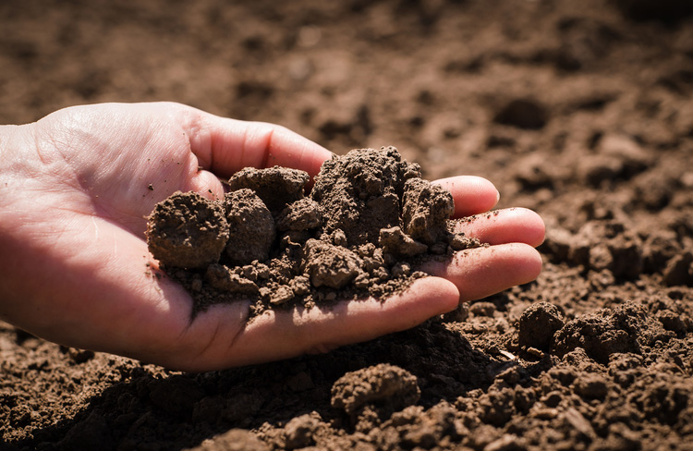
PROYECTO
"ANALISIS DEL SUELO”

Slide 4
PRODUCTO 10
EVALUACIÓN.
TIPOS, HERRAMIENTAS Y PRODUCTOS DE APRENDIZAJE

Slide 5
EVALUACIÓN DIAGNÓSTICA
Es aquella que se realiza previa al desarrollo de un proceso educativo.
PROGNOSIS: Hace una evaluación de un grupo de alumnos.
DIAGNOSIS: Hace una evaluación específica y diferenciada para cada alumno.
EVALUACIÓN INICIAL: Se lleva a cabo al inicio del proceso educativo y la puede realizar el docente o de forma institucional.
EVALUACIÓN PUNTUAL: Se lleva a cabo en distintos momentos del proceso educativo, antes de iniciar un secuancia de enseñanza y la realiza el docente.

Slide 6
Para que se utiliza:
Se utiliza para reconocer si los alumnos poseen o no una serie de conocimientos que le permitan al alumno asimilar, comprender y enfrentar los nuevos retos de forma significativa; también se detecta el nivel cognitivo y la disposición que se tiene para aprender. La función principal de la evaluación diagnostica puntual consiste en identificar y utilizar continuamente los conocimientos previos de los alumnos.
EVALUACIÓN DIAGNOSTICA
FORMALES
Pruebas objetivas, cuestionarios abiertos y cerrados, pruebas de desempeño, resolución de problemas, informes personales KPSI, etc.
TECNICAS O INSTRUMENTOS DE EVALUACIÓN
INFORMALES
Observación, entrevistas, debates, exposición de ideas

Slide 7
EVALUACIÓN FORMATIVA

Slide 8
Evaluación formativa
Qué es? “El proceso que permite obtener evidencias, elaborar juicios y brindar retroalimentación sobre los logros de aprendizaje de los alumnos a lo largo de su formación; por tanto, es parte constitutiva de la enseñanza y del aprendizaje”
Quién la puede llevar a cabo o implementar ? El docente frente al grupo es el encargado de evaluar los aprendizajes de los alumnos
En qué momento se utiliza La evaluación es un proceso cíclico que se lleva a cabo de manera sistemática, y consiste en tres grandes fases, Inicial (diagnóstica), de proceso y final.
Qué características tiene? Se basa en evaluar el aprendizaje y no al alumno, por ello debe ser Participativa, Clara y Contextualizada, Empodera a los estudiantes
Para que fines se utiliza Para realizar un trabajo dinámico, en el que se incorpora la toma de decisiones con base en el juicio del experto docente y el conocimiento por el contacto diario con sus alumnos, así como las evidencias recolectadas
Qué técnicas e instrumentos de evaluación tiene? Las modalidades de evaluación son: Interactiva, retroactiva y proactiva. Las técnicas e instrumentos son: Informales; como la observación de trabajo individual, Semiformales, como la producción de textos o realización de ejercicios, y Formales, exámenes, mapas conceptuales.

Slide 9
Evaluación sumativa

Slide 10
¿Qué es? Evaluación más conocida, que se realiza de manera tradicional para asignar una calificación
Características
El resultado debe ser comparado con elementos de referencia.
Define la acreditación de un curso ó un grado.
Enfatiza la amplitud y profundidad de los aprendizajes logrados, así como su funcionalidad y flexibilidad.
¿Quién la realiza? Es diseñada por el profesor, sin embargo, se propone que haya una participación de los alumnos en la realización de una autoevaluación guiada por el docente).
¿Cuándo?
Al final de un ciclo escolar, periodo ó grado académico.
Fines
Establece sí los aprendizajes fueron alcanzados.
Deriva conclusiones sobre la eficacia de las estrategias pedagógicas, promoviendo su mejora.
Avala el grado de conocimiento y la adquisición de habilidades

Slide 11
Técnicas e instrumentos de evaluación
Cuestionarios
Pruebas abiertas y cerradas
Pruebas de desempeño
Portafolios
Trabajos complejos (ensayos, monografías, tesinas, etc.)

Slide 12
REFLEXIÓN. GRUPO NTERDISCIPLINARIO
TRABAJO COOPERATIVO DE LOS PROFESORES
AVANCES | 1. Compromiso de los docentes 2. Disposición al trabajo 3. Manejo adecuado de herramientas tecnológicas. 4. Profesores de diversas áreas del conocimiento.
TROPIEZOS | 1. Incompatibilidad de horarios de los docentes. 2. Falta de tiempo para sesiones presenciales.
SOLUCIONES | 1. Trabajo a traves de plataformas en línea (Drive) 2. Fomentar el trabajo cooperativo

Slide 13
PROCESO DE PLANEACIÓN DE LAS PROPUESTAS
AVANCES | 1 Elección del proyecto 2. Revisión de contenidos en los programas para su relación con el tema asignado
TROPIEZOS | 1. Cambio de proyecto.
SOLUCIONES | 1. Adecuación del nuevo proyecto

Slide 14
PUNTOS A TOMARSE ENCUENTA PARA LA IMPLEMENTACIÓN
AVANCES | 1. Revisión continua de documentos que ayudan al desarrollo del proyecto
TROPIEZOS | 2. Replanteamiento del proyecto
SOLUCIONES | 3. Adecuación al nuevo proyecto.

Slide 15
PRODUCTO 11
FORMATOS

Slide 16
PRODUCTO 12
FORMATOS

